Slide 1
Oriented Anchor Box
和TridentNet的复现

Slide 2
A Real-Time Robotic Grasping Approach
With Oriented Anchor Box
主要贡献：一个全卷积的网络、带有预定有向框的回归方法、角度匹配算法
全卷积网络backbone为各种网络：ResNet、VGG都行，最后回归和分类的时候用两个3×3的卷积核卷积特征图
带有预定有向框：和faster-rcnn类似，在卷积生成的特征图的每个像素点对应的区域抛洒3个不同角度的anchor-box，在最后对三个预选框进行回归。
角度匹配算法：作者认为传统的计算IOU来将anchor-box分配为正负样本速度太慢，因此提出计算两者之间的角度差从而判定anchor-box是否为正负样本。

Slide 3
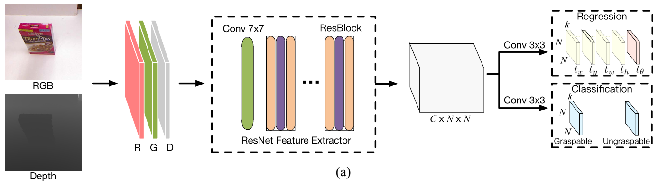
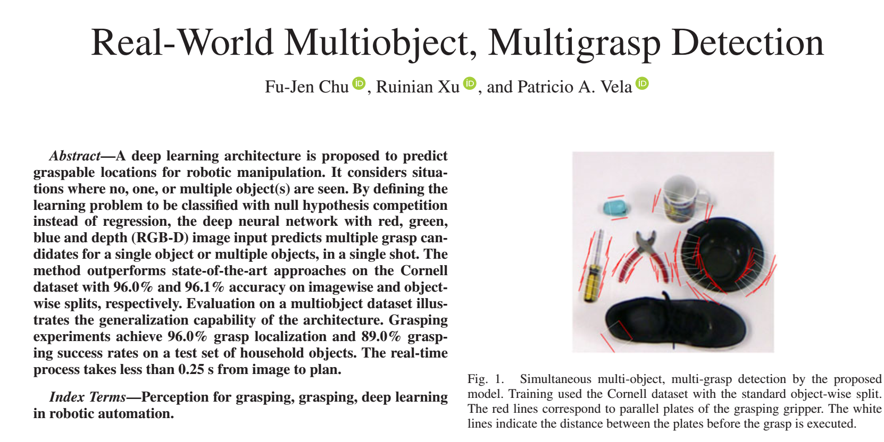
网络结构
作者说这个网络比之前的一篇基于faster-rcnn改的抓取论文快7倍

Slide 4
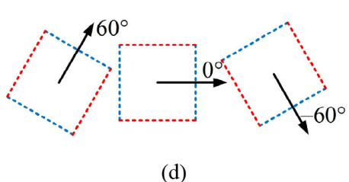
Oriented Anchor Box
论文里面每个特征图像素点对应的区域抛洒了3个不同角度朝向的anchor-box，每个anchor-box的长宽比都为1：1 。也就是说这篇论文里没有使用类似于faster-rcnn中使用的各种长宽比和尺寸大小的anchor-box。作者的理由是在抓取数据集上大部分GT的大小都相对很小，大多是不超过80×80像素，因此不需要过多的预定尺寸的anchor-box。（同样由于这个理由，作者发现分辨率相对更高的特征图预测出的抓取结果会更好）

Slide 5
角度匹配算法
主要用来标记正负样本。
标准：1.GT和anchor-box的中心点（x，y）应该落在同一片区域中（grid cell） 2.GT框和anchor-box的角度差应该小于90°/k，k为每个位置的anchor-box个数（原文中为4） 。
符合以上要求的anchor-box在训练时被标记为正样本，但负样本如何判断原文没有说明。

Slide 6
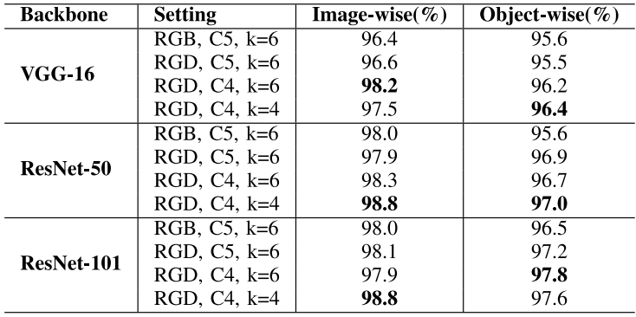
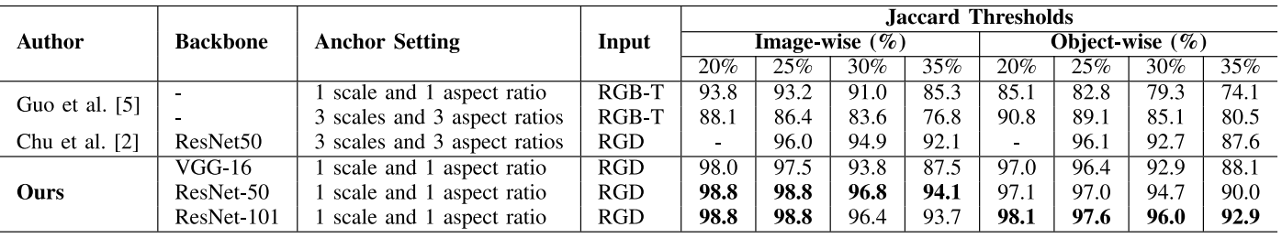
论文实验结果

Slide 7
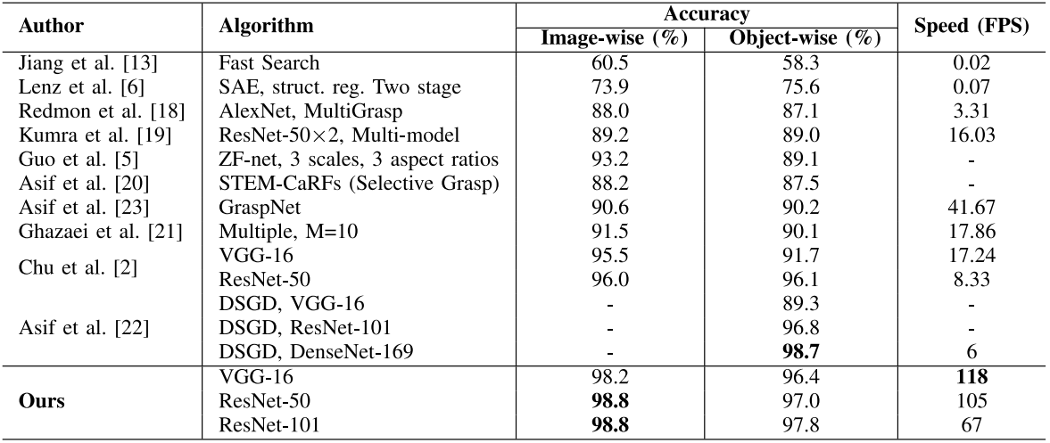
论文实验结果

Slide 8
from shapely.geometry import Polygon
def intersection(g, p):
g=np.asarray(g)
p=np.asarray(p)
g = Polygon(g[:8].reshape((4, 2)))
p = Polygon(p[:8].reshape((4, 2)))
if not g.is_valid or not p.is_valid:
return 0
inter = Polygon(g).intersection(Polygon(p)).area
union = g.area + p.area - inter
if union == 0:
return 0
else:
return inter/union

Slide 9
TridentNet的复现
主要想先把TridentNet用pytorch复现出来，源代码是用mxnet写的。后面把整个网络的大概结构搭起来了，但是在权重共享那里有点问题，源代码的mxnet在构建conv的时候可以直接指定权重weight，pytorch里的nn.Conv2d只能指定输入输出通道，后面在forward函数里面直接进行数据传送。后面查了一下发现pytorch里nn.functional.conv2d也能指定权重，所以准备实验一下看看这个能不能用来搭模型，然后网上搜资料的时候发现nn里的模型都有weight和bias属性，可以直接赋值。

Slide 10
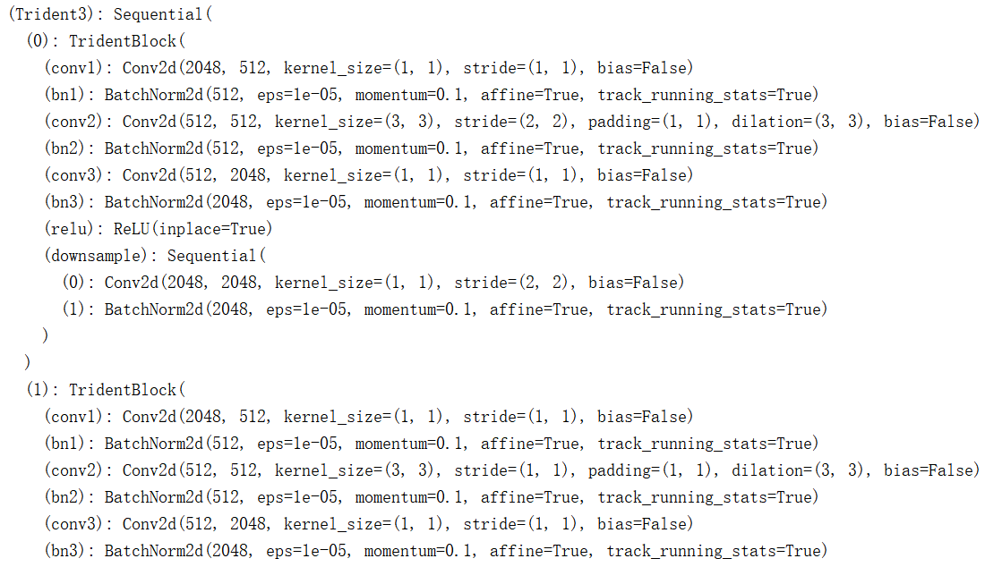

Slide 11
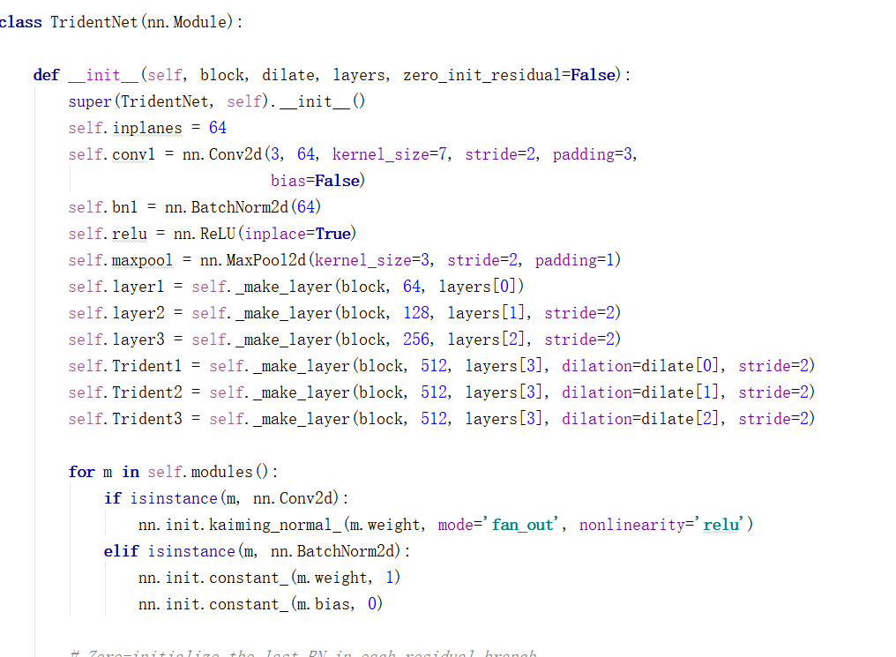

Slide 12
权重赋值实验
写了一个网络结构，有两个分支，在图像经过第一个block后分为两个block分支，两个block结构一样，在训练中只训练第一个block，在每次权重更新时将第一个block的权重直接复制给第二个block，每训练一次打印两个block对测试数据的准确度，在训练结束后两个准确率相等，说明直接将权值进行赋值是可行的。

Slide 13
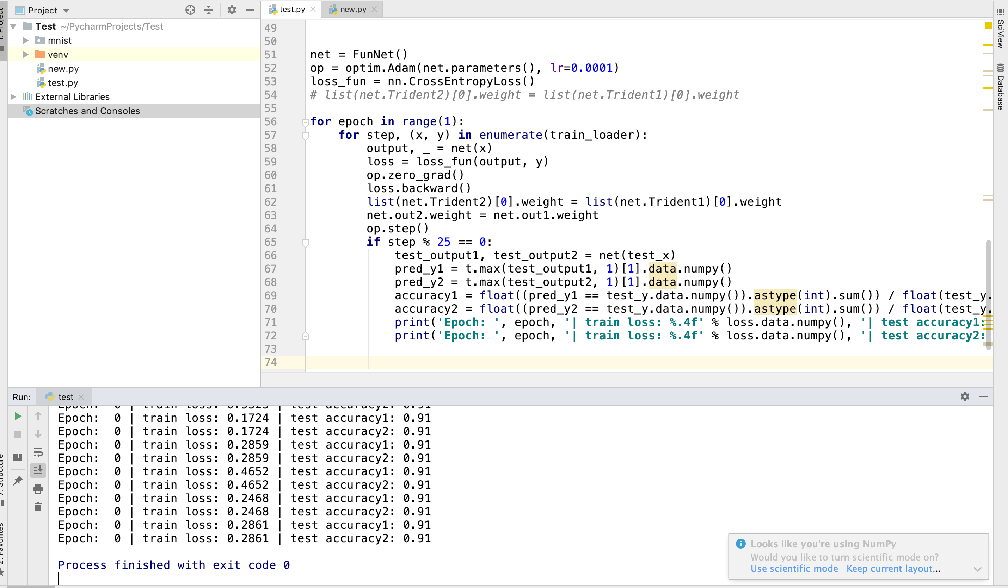
结果

Slide 14
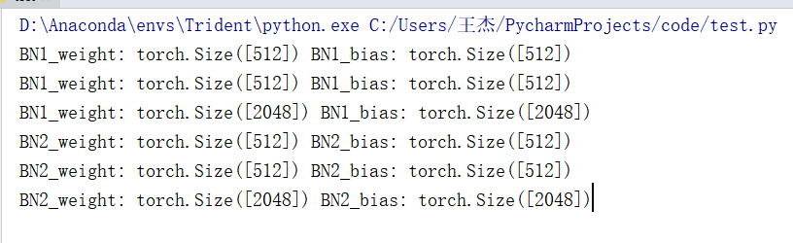
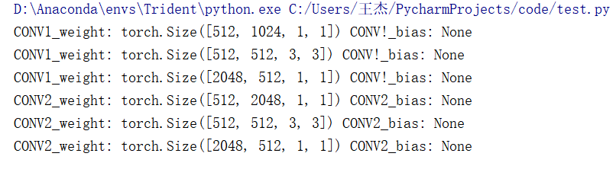
结果

Slide 15
改进方向
1. 最开始想的是直接把带方向的框加到TridentNet后面，但是TridentNet目的是为了检测多尺度的目标的，在抓取检测里面，抓取框都比较小，效果可能会不好
2. 后面想的是把TridentNet的三个分支的空洞卷积改成可变形卷积，每个分支只预测一个带角度的anchor-box，最后整合三个分支的结果。

